Slide 1
Circuitos Elétricos
Jean Marcel Espinoza

Slide 2
Introdução:
Objetivo:
Entender como funciona um circuito elétrico simples , como se compõe um circuito elétrico e os aparelhos de medição de suas grandezas.
Relembrando as aulas anteriores
Fundamentos de eletricidade;
Lei de Ohm.

Slide 3
Circuito elétrico:
Depois de uma abordagem genérica aos conceitos fundamentais sobre grandezas elétricas passamos ao estudo específico do nosso objetivo de análise – o circuito elétrico.
Definição: Entende-se por circuito elétrico o conjunto de componentes constituído por um ou mais geradores elétricos que alimentam determinados dispositivos.

Slide 4
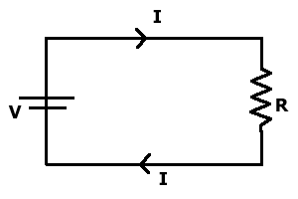
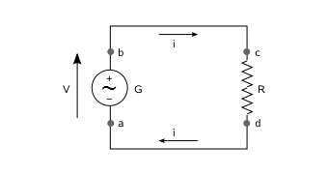
Composição do circuito elétrico:
Todo o circuito elétrico é constituído pelos seguintes componentes:
  Fonte de alimentação ou gerador (eletrodinâmicos ou rotativos => dínamos: produzem corrente contínua; alternadores: produzem corrente alternada; eletroquímicos => só produzem corrente contínua);
  Condutores e isoladores elétricos;
  Aparelhos de proteção, comando e corte;
  Aparelhos de medida e contagem;
  Aparelho de regulação;
  Cargas.
Fonte de corrente contínua
Fonte de corrente alternada
Fonte: GREF (2015).

Slide 5
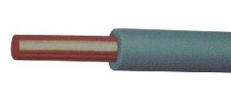
Condutores e isoladores:
Condutor: É todo o material que oferece reduzida resistência à passagem da corrente elétrica. Exemplos: pratas, ouro e cobre.
Isolante: É todo o material que oferece grande resistência à passagem da corrente elétrica. Exemplos: plástico, papel, madeira e verniz.
O isolamento é conseguido através do revestimento do condutor.
Fonte: GREF (2015).

Slide 6
Dispositivos de proteção:
Têm por função proteger o circuito elétrico e as pessoas contra qualquer defeito. Consideram-se defeitos no circuito tudo o que provoca alterações na circulação da corrente elétrica ou que a influencia negativamente. Os defeitos mais usuais que podemos encontrar numa instalação elétrica são:
Curto-circuito – Contato acidental entre o condutor positivo e negativo (corrente contínua) ou entre a fase e o neutro (corrente alternada),o que é um efeito altamente prejudicial.
Sobrecargas – Aumento da intensidade da corrente numa carga ou numa instalação.
Fugas de corrente – Porção de corrente que sai fora do circuito, devido a deficiências de isolamento (choque elétrico).

Slide 7
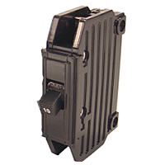
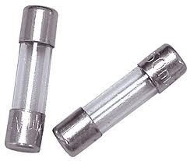
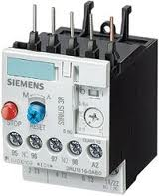
Dispositivos de proteção:
Exemplos de dispositivos de proteção: fusíveis, disjuntores e conjunto de relés-térmicos.
Disjuntor
Fusível
Relé-térmico
Fonte: GREF (2015).

Slide 8
Aparelhos de comando e corte:
A sua função é controlar o circuito elétrico, permitindo maior rentabilidade e eficácia da corrente elétrica, tal como:
Ligar e desligar circuitos;
Comandar a ligação de vários receptores;
Comandar circuitos em diferente localização.

Slide 9
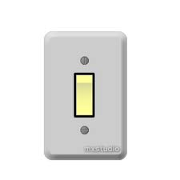
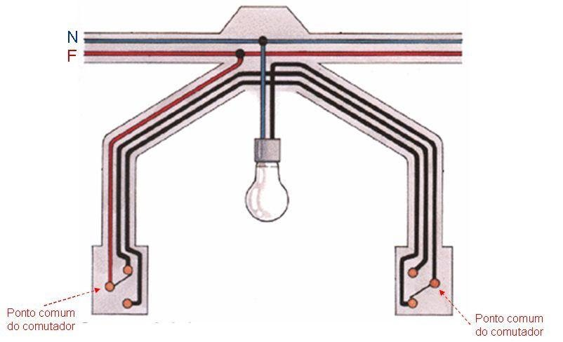
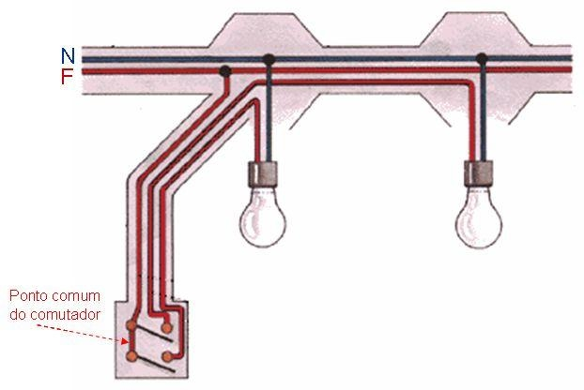
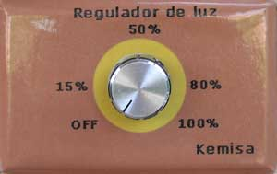
Aparelhos de comando e corte:
Exemplo de equipamentos comuns disponíveis no mercado: interruptor, comutador de escada, comutador de lustre e regulador de intensidade luminosa.
Fonte: GREF (2015).

Slide 10
Valor nominal:
É muito importante para qualquer receptor conhecer o seu valor nominal.
Entende-se por valor nominal a grandeza em função da qual o receptor da qual o receptor foi fabricado, de modo a funcionar nas condições definidas. Por exemplo, a uma lâmpada fabricada para funcionar a 220 volts (V), não deve ser aplicada uma tensão superior.

Slide 11
Aparelhos de medida, contagem e regulação:
A sua função é quantificar os valores das grandezas em circuitos e instalações elétricas, controlando a sua variação e atuação em sobrecargas onde as proteções falharam.

Slide 12
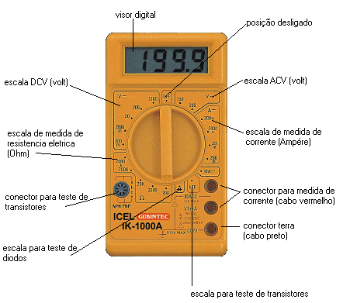
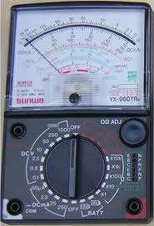
Aparelhos de medida:
Medem e controlam a variação das grandezas elétricas.
  Amperímetro – Intensidade da corrente;
  Voltímetro – Tensão elétrica;
  Wattímetro – Potência elétrica;
  Ohmímetro – Resistência elétrica;
  Multímetro – Todas as funções anteriores reunidas num único aparelho.
Fonte: GREF (2015).

Slide 13
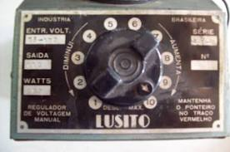
Aparelhos de regulação:
Regulam o valor da intensidade de corrente, da tensão, da potência e do fluxo luminoso num determinado circuito. Podem ter as seguintes variantes.
Regulação manual ou automática - Utiliza-se em casas particulares e salas de cinema para poupar energia e reduzir o fluxo de luz durante a projeção de filme e aumento durante o intervalo.
Regulação manual – Utilização em laboratório para regular o valor da intensidade de corrente no circuito e a tensão aplicada a carga.
Fonte: GREF (2015).

Slide 14
Receptores (cargas):
Entende-se por receptor ou carga todo equipamento que absorve a energia, produzindo trabalho. Na prática, as cargas são aparelhos que transformam a energia elétrica em outra qualquer forma de energia.
Os circuitos elétricos existem devido à necessidade de alimentar as cargas. A variedade de carga existe, por sua vez, em função de transformação energética que operam.

Slide 15
Aparelhos receptores (cargas) comuns:
Para que se verifique a existência de corrente elétrica ou, se preferirmos, consumo de energia elétrica é preciso que a instalação disponha de equipamentos receptores, isto é, que “peçam” fornecimento de energia à rede. Os receptores comuns a uma instalação elétrica típica são os seguintes:
Iluminação: Lâmpadas de incandescência (ou de filamento/resistência elétrica), lâmpadas fluorescentes, lâmpadas de halogênio. Transformam energia elétrica em energia luminosa.
Aquecimento: Irradiadores, ferros de engomar, fogões elétricos, torradeiras. Transformam energia elétrica em energia calorífera;
Força–motriz: Máquinas de lavar (roupa e louça), aspiradores, ventiladores, batedeiras. Transformam energia elétrica em energia mecânica.
Sinalização: Campainhas, buzinas. Transformam energia elétrica em energia sonora.
Eletroquímicos: Pilhas e acumuladores. Durante a carga transformam energia elétrica em energia química e durante a descarga transformam energia química em energia elétrica.

Slide 16
Efeitos a corrente elétrica:
Quando há circulação de corrente, um ou mais efeitos fazem-se sentir no circuito, tais como os seguintes:
Calorífero (térmico) – Produzido devido ao choque entre os elétrons em movimento e os átomos do material condutor. Quanto mais fino for o condutor, maior é o número de choques e maior o aquecimento.
Luminoso – Emite radiações luminosas a partir do choque entre os elétrons e os átomos do filamento das lâmpadas;
Magnético – Consiste em provocar alterações de orientação em material magnético.
Químico – Descomposição da água em hidrogênio e oxigênio.

Slide 17
Introdução:
Objetivo:
Entender como funciona a associação de resistores em um circuito elétrico simples e saber como obter a resistência equivalente.
Relembrando as aulas anteriores:
Fundamentos de Eletricidade;
Lei de Ohm.

Slide 18
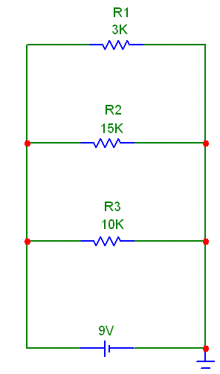
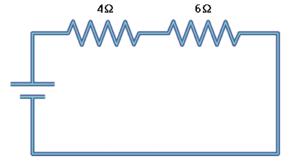
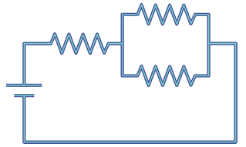
Associação de resistores:
Existem três tipos de associação de resistores: em série, em paralelo e mista.
Série
Misto
Paralelo
Parte dos resistores ocupam o mesmo caminho de corrente, enquanto parte ocupa caminhos independentes.
Todos os resistores ocupam o mesmo caminho de corrente.
Cada um dos resistores ocupa um caminho de corrente independente.
Fonte: GREF (2015).

Slide 19
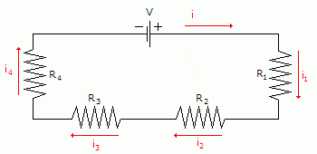
Associação em série:
Os resistores são ligados de tal forma que todos os resistores ocupam o mesmo caminho de corrente elétrica. Assim, a corrente que percorre cada um deles é a mesma.
Fonte: GREF (2015).
Associação em série a corrente é a mesma nos diferentes resistores.
Ex.: luminosos de natal (pisca-piscas).

Slide 20
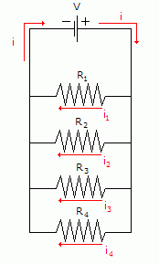
Associação em paralelo:
Os resistores são ligados de tal forma que cada um deles ocupa um caminho de corrente próprio. Assim, cada um dos resistores está sendo submetido à mesma tensão elétrica (V) e cada um dos resistores têm a sua própria corrente elétrica, onde a intensidade dessa corrente varia conforme as características de cada um dos resistores.
Na Associação em paralelo, os resistores são submetidos a mesma tensão.
Ex: circuitos domésticos.
Fonte: GREF (2015).

Slide 21
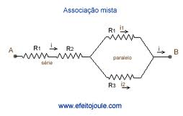
Associação mista:
Combinação dos dois tipos de associações anteriores, em que num mesmo circuito existem ligações em paralelo e ligações em série.
Fonte: GREF (2015).
Nesse exemplo de associação mista, dois resistores em série e em seguida dois em paralelo.

Slide 22
Associações das resistências em circuitos elétricos:
A semelhança dos resistores, as resistências são associadas num circuito elétrico de acordo com suas características e resultados pretendidos.
Características:
A intensidade da corrente é a mesma em todas as resistências;
A tensão total aplicada é igual à soma das tensões parciais;
A resistência total é igual à soma das resistências parciais;
As tensões parciais em cada resistência são, segundo a lei de Ohm, diretamente proporcionais aos valores das resistências.

Slide 23
Cálculo da resistência equivalente em associações séries, paralelas e mistas:
Duas observações importantes:
Qualquer que seja a maneira como os resistores forem associados, o efeito obtido ainda será o de uma resistência.
Essa resistência, chamada de resistência equivalente, poderá ser maior ou menor que os valores dos resistores associados, mas, ainda assim, o conjunto seguirá a lei de Ohm.

Slide 24
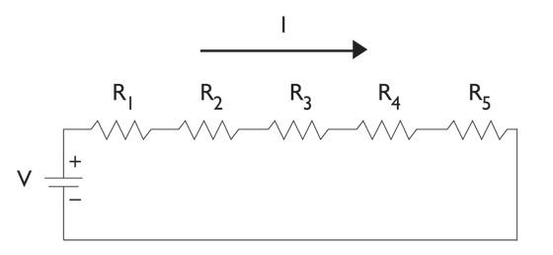
Associação em série:
As principais características deste tipo de associação são:
A intensidade da corrente é comum a todas as resistências;
Cada resistência fica submetida a uma tensão interior à tensão total aplicada.
Fonte: GREF (2015).

Slide 25
Resistência equivalente em série:
Pela lei de Ohm, teremos que: R₁I + R₂I + R₃I + R₄I +R₅I = R_{eq}I = V, ou seja, (R₁ + R₂ + R₃ + R₄ +R₅)I = R_{eq}I.
Pela equação, deduz-se que a resistência equivalente é igual ao somatório das resistências, ou seja:
R_{eq} = R₁ + R₂ + R₃ + R₄ +R₅.
Pode-se concluir que: a resistência total (ou equivalente) de uma associação de resistores em série é igual à soma dos resistores que constituem a associação série.

Slide 26
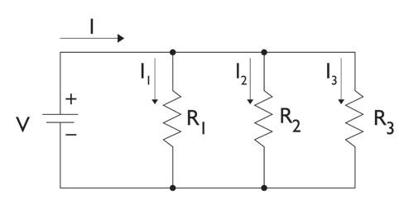

Associação em paralelo:
Neste tipo de associação, como pode se observar pela figura abaixo, os três resistores estão submetidos à mesma tensão V.
Pela lei de Ohm temos que:
Fonte: GREF (2015).

Slide 27
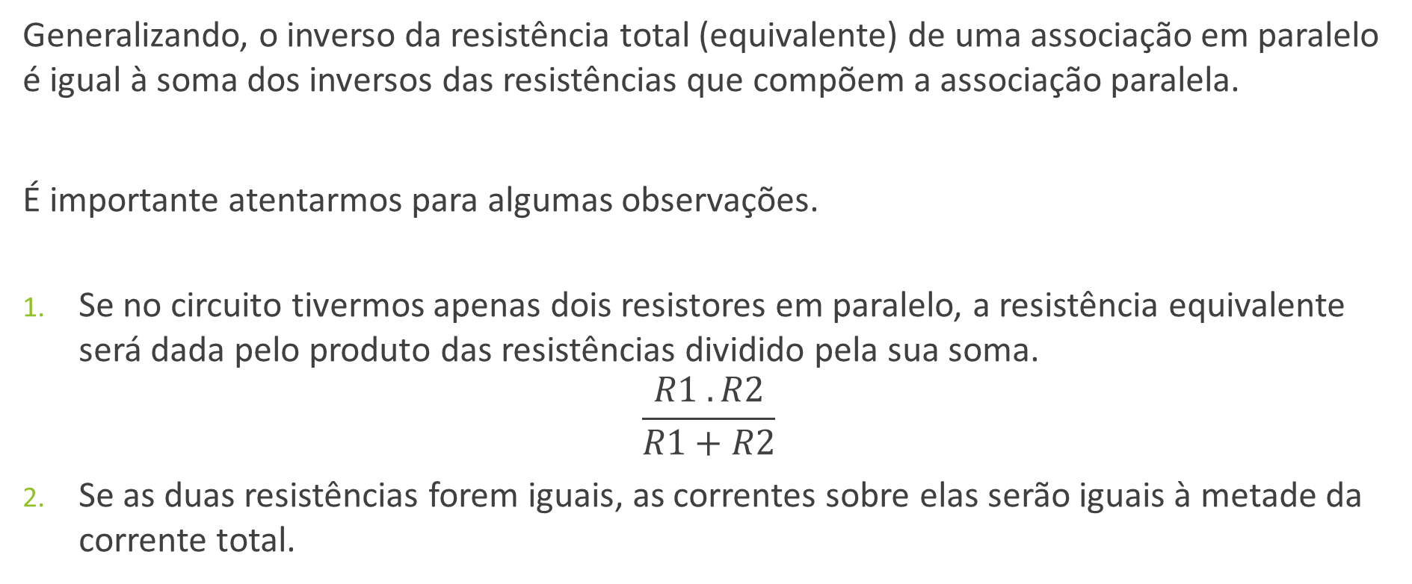

Resistência equivalente em paralelo:

Slide 28
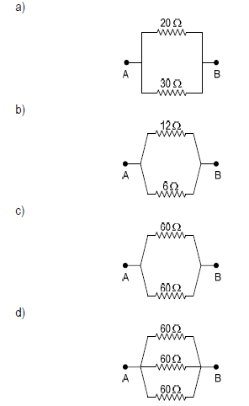
Exemplo:
Nos circuitos ao lado, calcule a resistência equivalente entre os pontos A e B:
Fonte: GREF (2015).

Slide 29
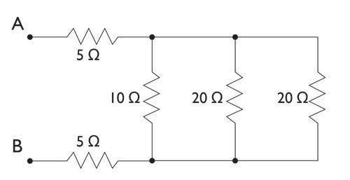
Exercício:
Calcule a resistência equivalente vista, no circuito abaixo, entre os pontos A e B.
Resposta: Resistor equivalente => Req = 15Ω
Fonte: GREF (2015).

Slide 30
Referências
ALVARENGA, Beatriz; MÁXIMO, Antônio. Curso de Física. São Paulo: Ed. Scipione, 2000. v. 2.
GASPAR, Alberto. Física. 1.ed. São Paulo: Ática, 2000. v. 3.
GREF – Grupo de reelaboração do ensino de física. Física 3: Eletromagnetismo. 5. ed. São Paulo: Edusp, 2015.
HALLIDAY, D; RESNICK, R. Física. Rio de Janeiro: LTC – Livros técnicos e científicos Editora S.A., 1983. v. 3.
HEWITT, P. G. Física conceitual. 9. ed. Porto Alegre: Bookman, 2002.
XAVIER, C.; BENIGNO, B. Física aula por aula. São Paulo: FTD, 2010.

